Slide 1


CLASSIFICAÇÃO DA QUALIDADE DE VINHOS
Como o Machine Learning pode prever a qualidade de um vinho
antes mesmo da avaliação sensorial
Tech Challenge – Fase 2 • Pós-Tech
Notes:
1

Slide 2

O DESAFIO DE NEGÓCIO
Uma avaliação valiosa, mas lenta e subjetiva
Depende de especialistas, aroma, sabor e experiência pessoal — o resultado pode variar de avaliador para avaliador.
É um processo demorado, aplicado normalmente apenas no fim da produção.
Hoje, a qualidade
de um vinho é
definida por
degustação humana
Dificulta ajustes rápidos ao longo do processo produtivo.
A pergunta que este projeto responde:
É possível prever a qualidade do vinho usando apenas dados de laboratório, de forma objetiva e rápida?
Notes:
2

Slide 3



NOSSO OBJETIVO
Treinar um modelo para reconhecer
um vinho de alta qualidade
Nota 7
Nota 7
VINHO DE ALTA QUALIDADE
VINHO DE BAIXA/MÉDIA QUALIDADE
Vinhos que se destacam na avaliação
sensorial dos especialistas.
A grande maioria da produção,
com qualidade padrão ou regular.
Notes:
3

Slide 4
A BASE DE CONHECIMENTO
Quase 1.150 vinhos analisados em laboratório
1.143
11
2
Amostras de
vinho tinto
Medidas físico-
químicas por amostra
Categorias finais:
alta e baixa/média qualidade
Exemplos de variáveis medidas em laboratório:
Teor Alcoólico
Acidez
Açúcar Residual
Densidade
Sulfatos
pH
Dióxido de Enxofre
Notes:
4

Slide 5
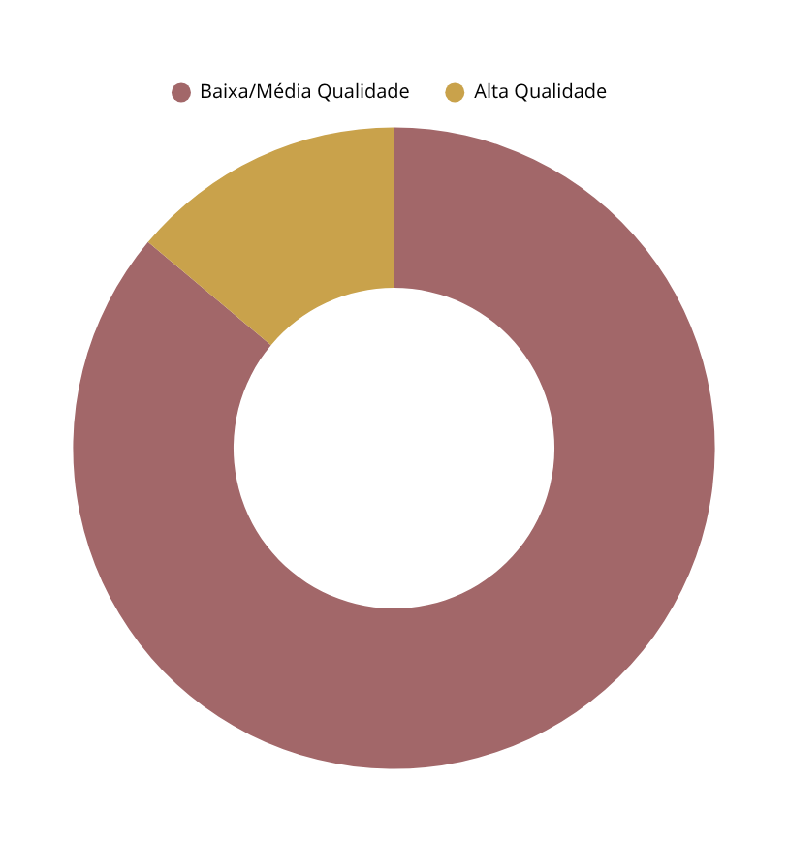

O QUE ENCONTRAMOS NOS DADOS
Vinhos de alta qualidade são raros
Esse desequilíbrio é um risco real: sem o cuidado certo, um modelo pode parecer preciso no papel e, ainda assim, falhar justamente em apontar os vinhos que mais interessam ao negócio.
14%
Apenas 14 em cada 100 vinhos analisados atingem nota de alta qualidade.
86%
Notes:
5

Slide 6


O QUE ENCONTRAMOS NOS DADOS
Dois fatores se destacam antes mesmo do modelo
TEOR ALCOÓLICO
ACIDEZ VOLÁTIL
Quanto maior, melhor
Quanto menor, melhor
Vinhos com mais álcool tendem a ter mais corpo e complexidade — e isso se reflete diretamente numa nota mais alta.
Níveis altos indicam gosto e cheiro de vinagre — um defeito claro que reduz fortemente a avaliação do vinho.
Relação mais forte encontrada entre todas as variáveis analisadas.
Segundo fator de maior impacto, e o principal sinal de alerta de qualidade.
Notes:
6

Slide 7




NOSSA ABORDAGEM
Testamos três modelos de Machine Learning
para chegar ao mais confiável
Regressão Logística
Random Forest
Gradient Boosting
Abordagem simples e transparente, usada como ponto de partida
Combina centenas de "árvores de decisão" para um resultado mais robusto
Aprende com os próprios erros, refinando a previsão passo a passo
Por que três modelos? Cada abordagem "enxerga" os dados de um jeito diferente — testar várias aumenta a chance de encontrar o melhor previsor possível.
Notes:
7

Slide 8



COMO AVALIAMOS
Uma comparação justa, com três perguntas simples
Todos os modelos foram testados com os mesmos vinhos — amostras que eles nunca tinham visto antes, garantindo uma comparação honesta.
Acerto Geral
Confiabilidade da Indicação
Capacidade de Encontrar os Bons Vinhos
De todos os vinhos testados, quantos o modelo classificou corretamente?
Quando o modelo aponta um vinho como "alta qualidade", ele está certo com que frequência?
De todos os vinhos realmente bons, quantos o modelo conseguiu identificar?
Notes:
8

Slide 9
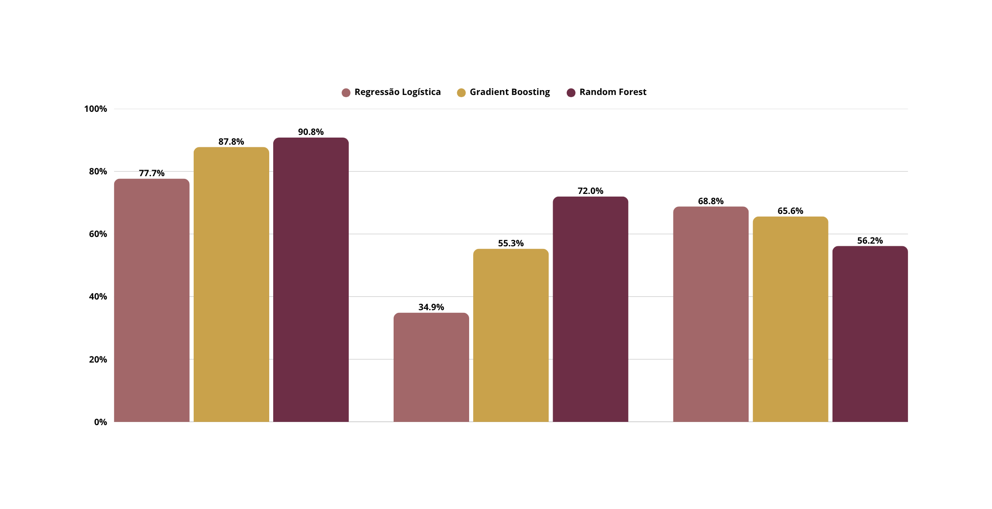
RESULTADOS
O Random Forest foi o mais equilibrado — mas cada modelo tem um ponto forte
Acerto Geral
Confiabilidade da Indicação
Encontrar os Bons Vinhos
Notes:
9

Slide 10
RESULTADOS NA PRÁTICA
O que o modelo vencedor entrega, na prática
Considerando o desempenho do Random Forest, a cada 100 vinhos avaliados pelo modelo:
91
72
56
vinhos são
classificados corretamente
(acerto geral)
em cada 100 indicações de
"alta qualidade" estão certas
(confiabilidade)
dos vinhos realmente bons
são identificados pelo modelo
(cobertura)
Notes:
10

Slide 11
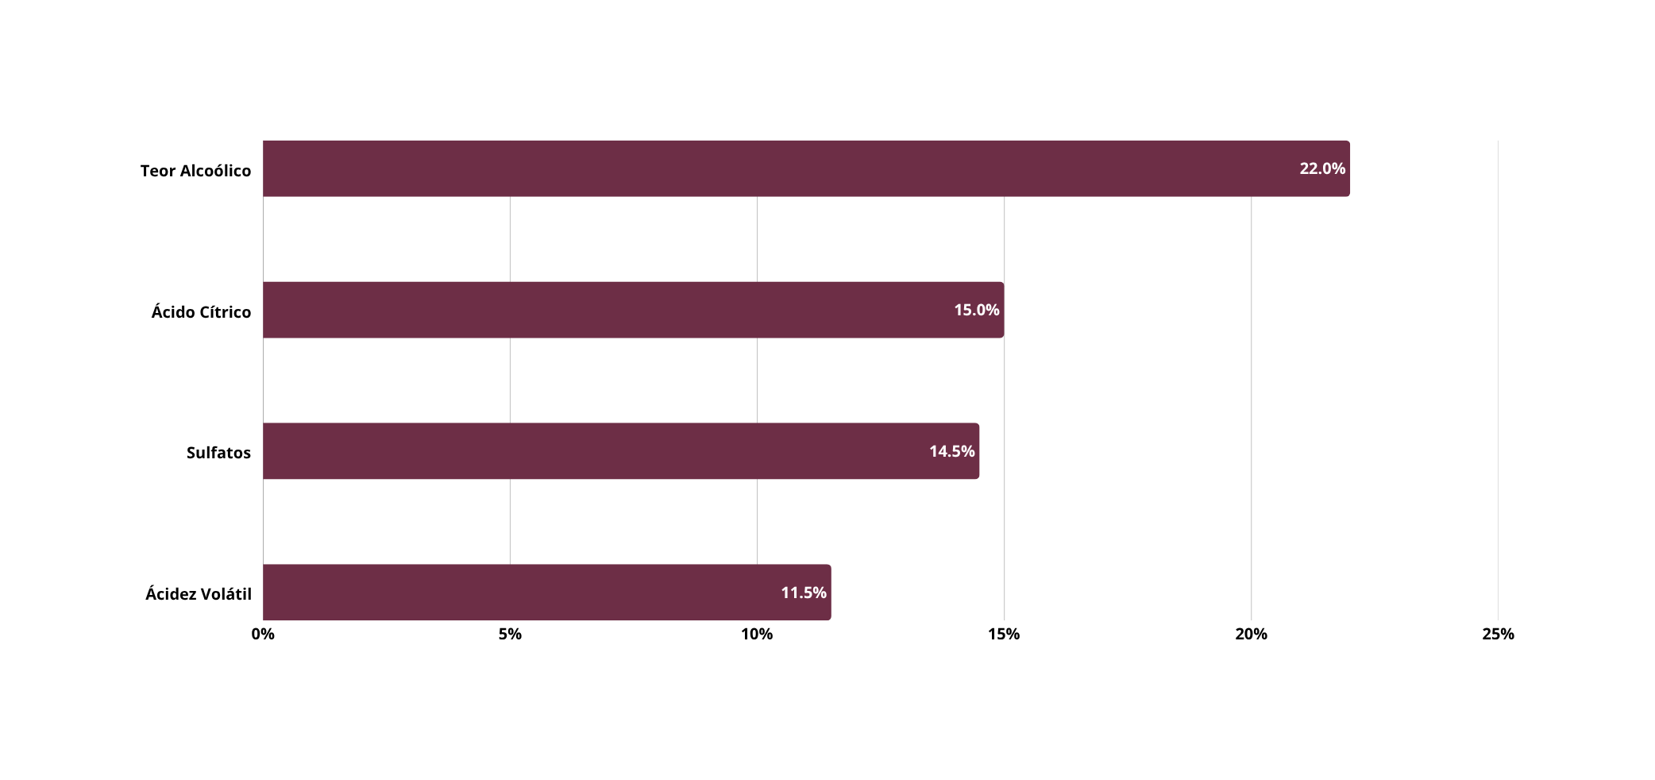
O QUE O MODELO APRENDEU
O modelo confirma o que a análise já indicava
Fatores que mais pesaram na decisão da Floresta de Decisão ao classificar um vinho:
Notes:
11

Slide 12



IMPLICAÇÕES PARA O NEGÓCIO
O que isso significa na prática para a produção
Monitoramento antecipado
Ajustes no processo
Decisão mais rápida
Lotes com sinais de baixa qualidade podem ser corrigidos ainda durante a vinificação, reduzindo perdas.
O modelo apoia — não substitui — o enólogo, agilizando decisões que hoje dependem só da degustação final.
Acompanhar teor alcoólico e acidez volátil durante a produção, antes da avaliação final, permite prever problemas com antecedência.
Notes:
12

Slide 13
Da degustação subjetiva
à decisão orientada por dados
Um modelo com mais de 90% de acerto, pronto para apoiar decisões de produção com agilidade e consistência.
Obrigado!
Notes:
13

